Slide 1


PHẦN MỀM QUẢN LÝ NHIỀU QUÁN
CHINH CHIẾN
Thành viên:
Tạ Quang Khôi
Trần Trọng Tiến
Phan Trung Long
Lê Quốc Khánh

Slide 2

A. Tổng quan đề tài
1. Lý do chọn đề tài

Slide 3

A. Tổng quan đề tài
2. Khảo sát sơ bộ

Slide 4
A. Tổng quan đề tài
3. Khảo sát hệ thống
Chủ quán
Quản lý
Nhân viên pha chế
Nhân viên thu ngân
- Xem thống kê
- Quản lý đơn hàng
- Quản lý kho hàng
- Quản lý thực đơn
- Quản lý nhân sự
- Cài đặt

Slide 5
A. Tổng quan đề tài
3. Khảo sát hệ thống
Quản lý
- Xem thống kê
- Quản lý đơn hàng
- Quản lý kho hàng
- Quản lý thực đơn
- Quản lý nhân sự
- Cài đặt

Slide 6
A. Tổng quan đề tài
3. Khảo sát hệ thống
Nhân viên pha chế
- Xem thông tin
- Quản lý kho hàng
- Cài đặt

Slide 7
A. Tổng quan đề tài
3. Khảo sát hệ thống
Nhân viên thu ngân
- Xem thông tin
- Quản lý đơn hàng
- Cài đặt

Slide 8
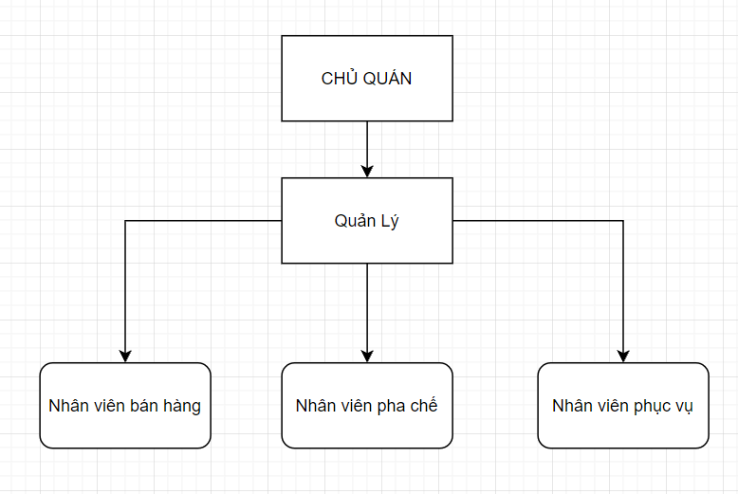
B. Phân tích hệ thống
1. Sơ đồ tổ chức

Slide 9
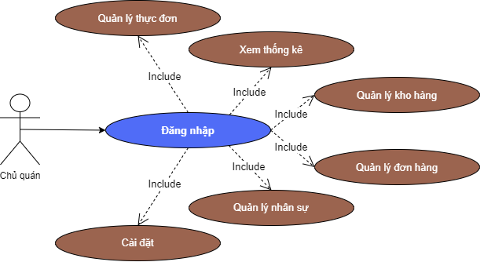
B. Phân tích hệ thống
2. Sơ đồ Use Case
Chủ quán

Slide 10

B. Phân tích hệ thống
2. Sơ đồ Use Case
Quản lý

Slide 11
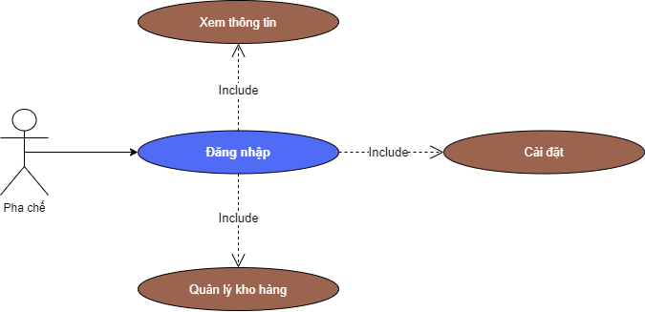
B. Phân tích hệ thống
2. Sơ đồ Use Case
Nhân viên pha chế

Slide 12
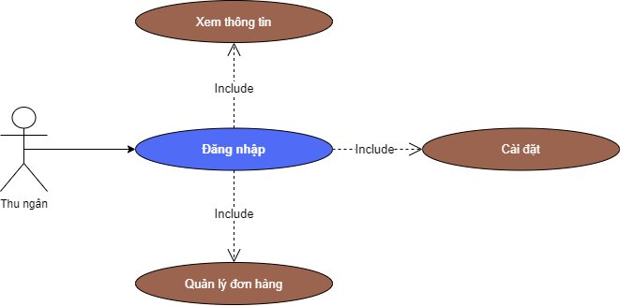
B. Phân tích hệ thống
2. Sơ đồ Use Case
Nhân viên thu ngân

Slide 13
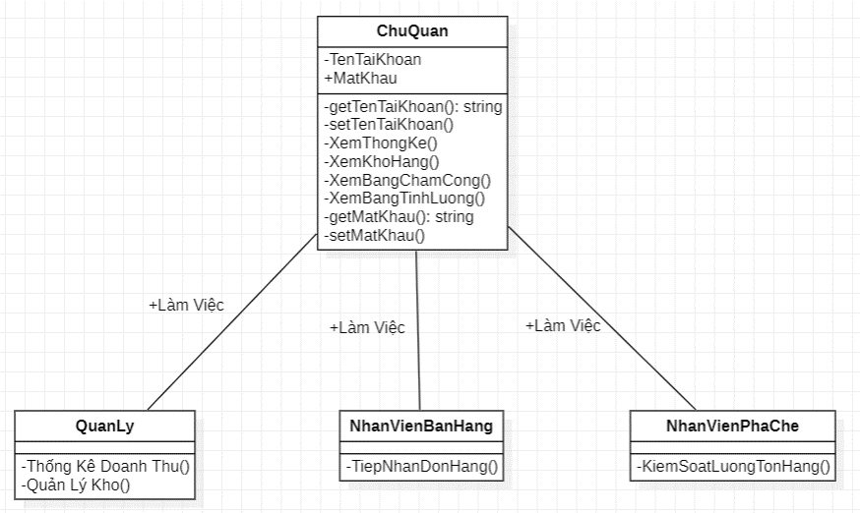
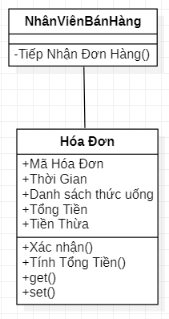
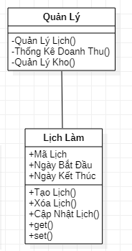
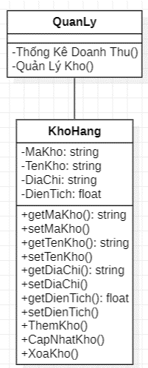
B. Phân tích hệ thống
3. Sơ đồ Class

Slide 14
B. Phân tích hệ thống
4. Sơ đồ Tuần tự
Chi tiết trong file word

Slide 15
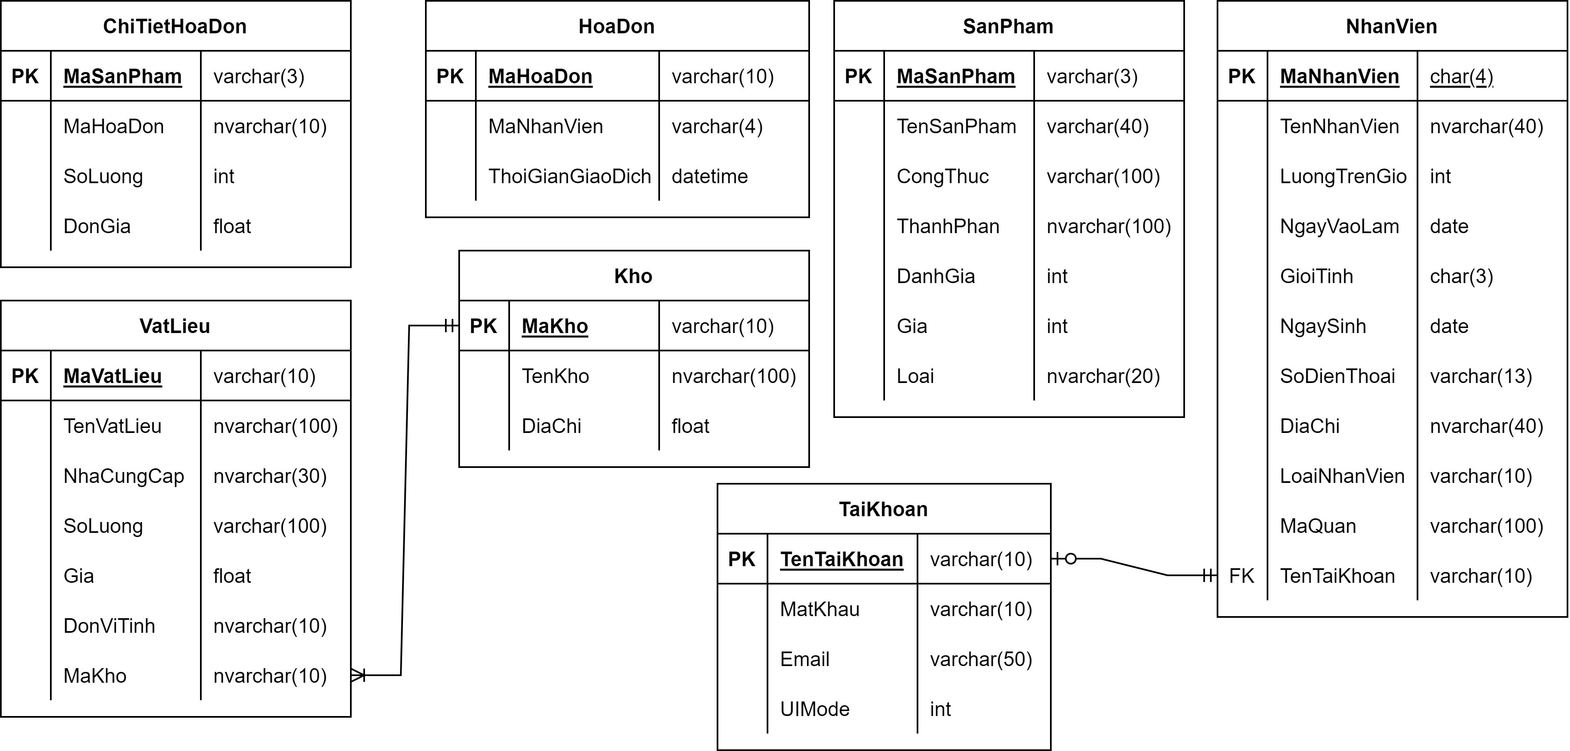
B. Phân tích hệ thống
5. Sơ đồ Cơ sở dữ liệu

Slide 16
B. Phân tích hệ thống
6. Độ hoàn thành chức năng
- Kho Hàng
- Thực Đơn
- Nhân Viên
- Tạo tài khoản mới cho nhân viên
- Đăng Nhập, Đăng Xuất

Slide 17
B. Phân tích hệ thống
7. Hướng phát triển
- Phát triển ứng dụng Mobile để đặt hàng không cần máy bán hàng
- Chia ra làm phần Server và phần Client (dành cho việc người dùng muốn tự host bằng phần cứng riêng)

Slide 18
C. Giao diện phần mềm

